Slide 1
Tipología de pantallas

Slide 2
Retícula base

Slide 3
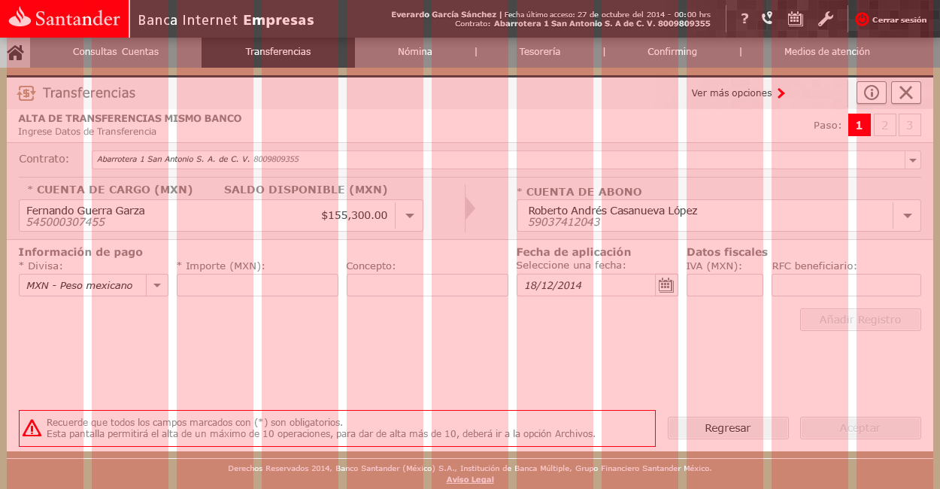
Retícula
1250
650px
102px
11px
1250px

Slide 4
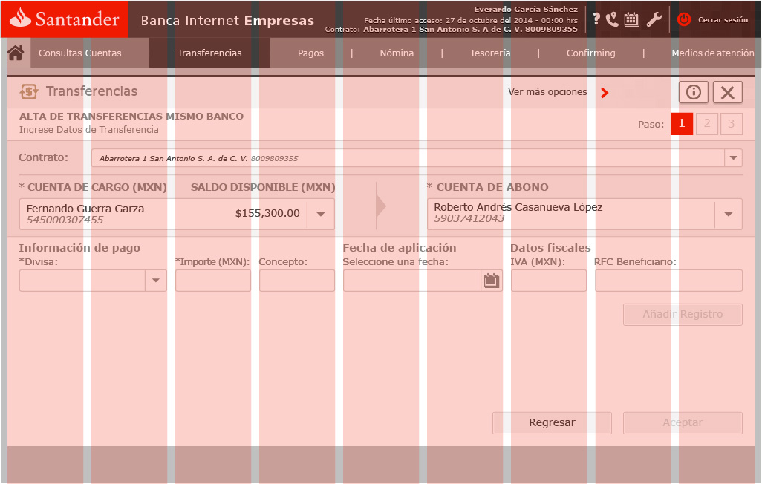
Retícula
1024
650px
102px
11px
1024px

Slide 5
Alertas
Tipologías

Slide 6
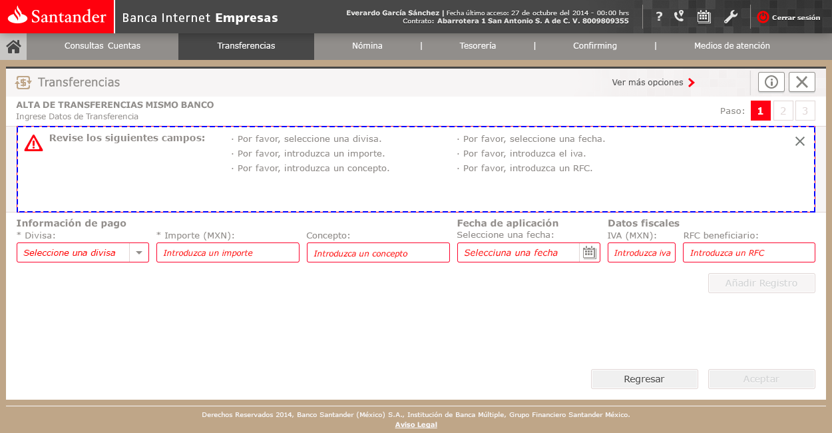
Tipo Operativa Alerta
Tipo 1
189px
130px
25px
1200px
25px

Slide 7
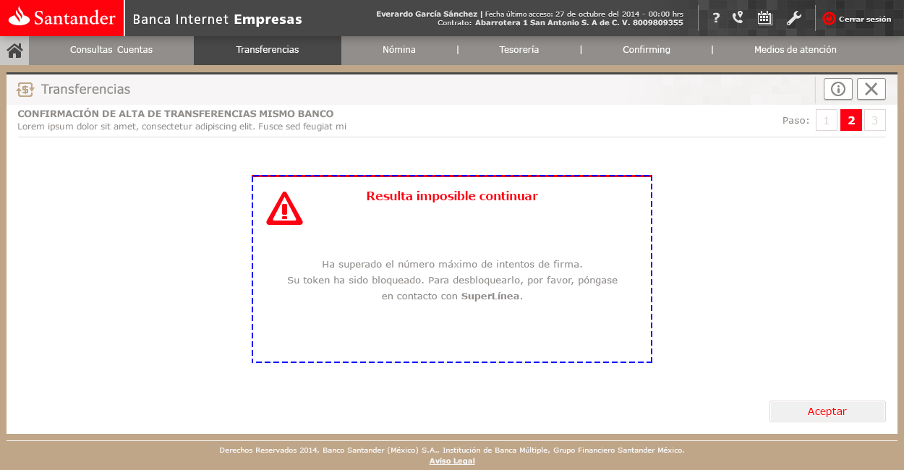
Tipo Operativa Alerta
Tipo 2
242px
260px
348px
554px
348px

Slide 8
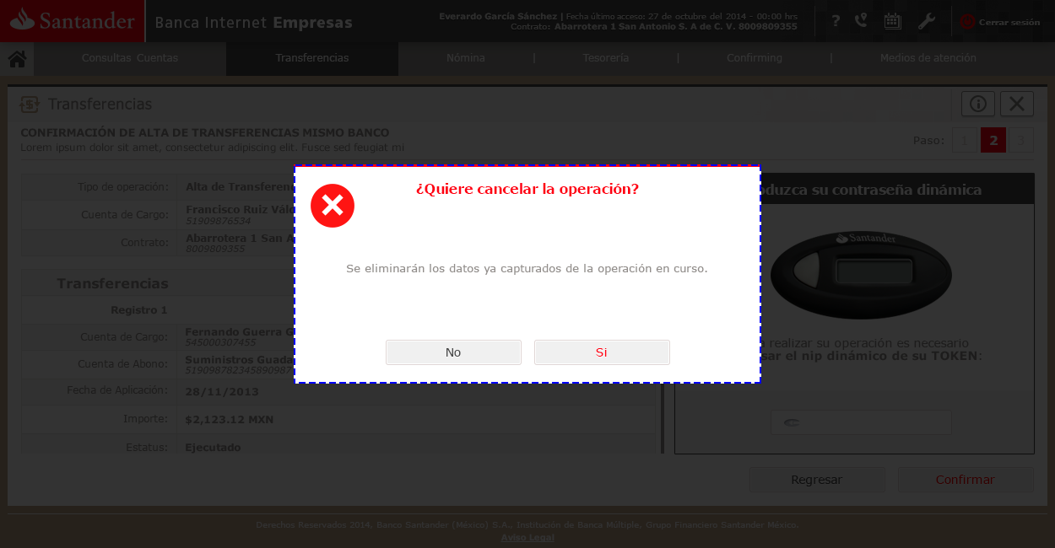
Tipo Operativa Alerta
Tipo 3
195px
260px
348px
554px
348px

Slide 9
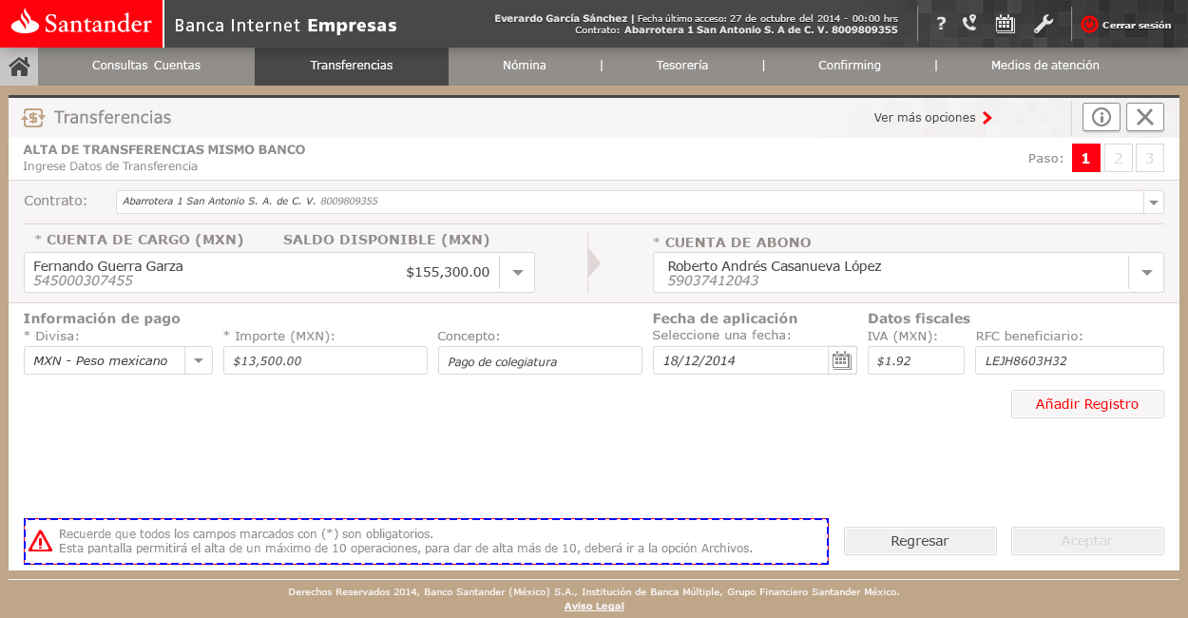
Tipo Operativa Alerta
Tipo 4
49px
6px
25px
847px

Slide 10
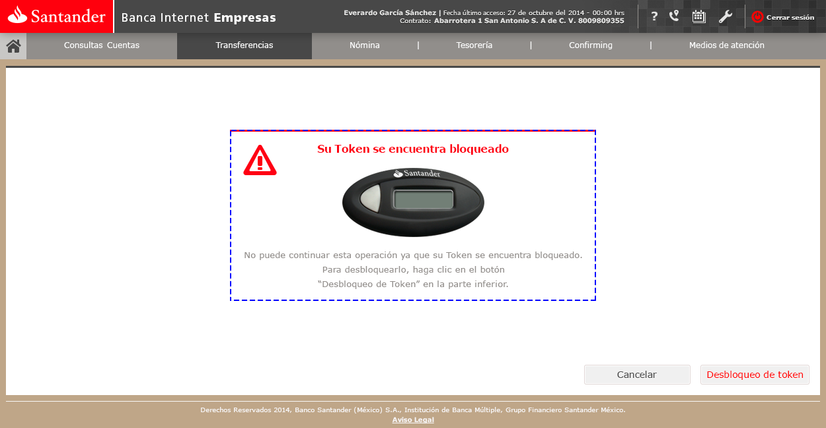
Tipo Operativa Alerta
Tipo 5
197px
260px
348px
554px
348px

Slide 11
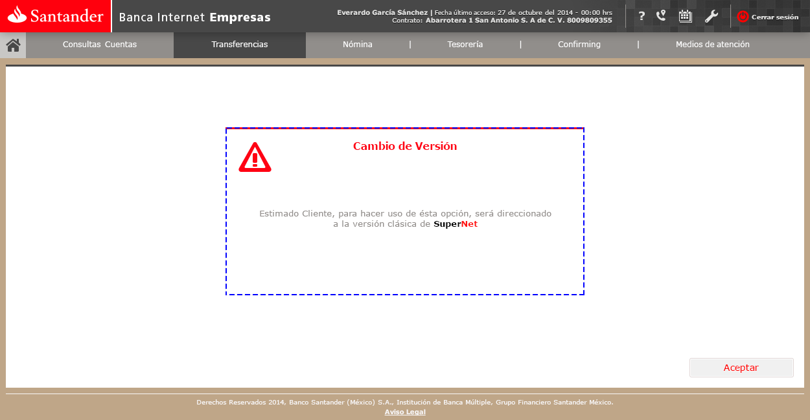
Tipo Operativa Alerta
Tipo 6
197px
260px
348px
554px
348px

Slide 12
Pantallas Internas
Tipologías

Slide 13
Tipo Operativa Ampliada
Submenú nivel 1
154px
231px

Slide 14
Tipo Operativa Ampliada
Submenú nivel 2
231px

Slide 15
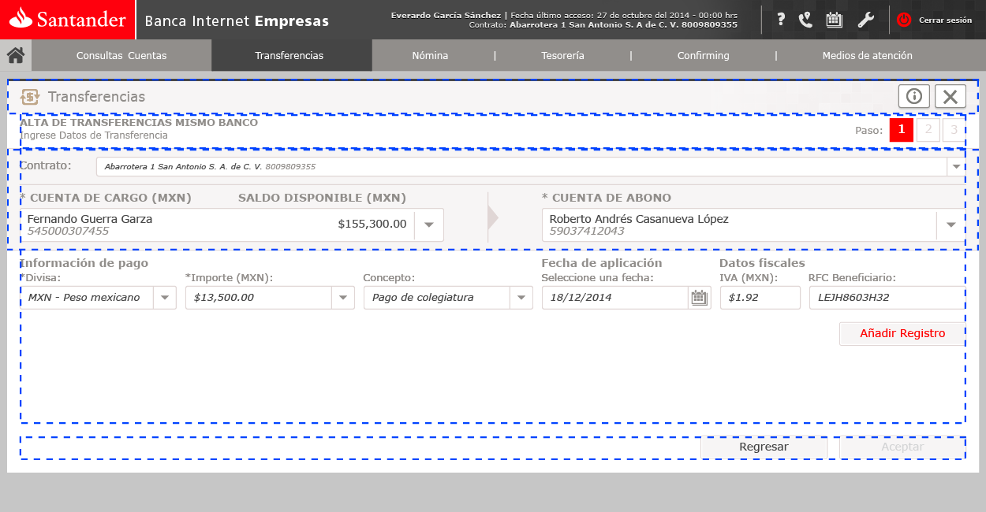
Tipo Operativa Ampliada
Tipo 1
90px
10px
45px
45px
16px
16px
16px
16px
25px
1200px
25px
16px
16px

Slide 16
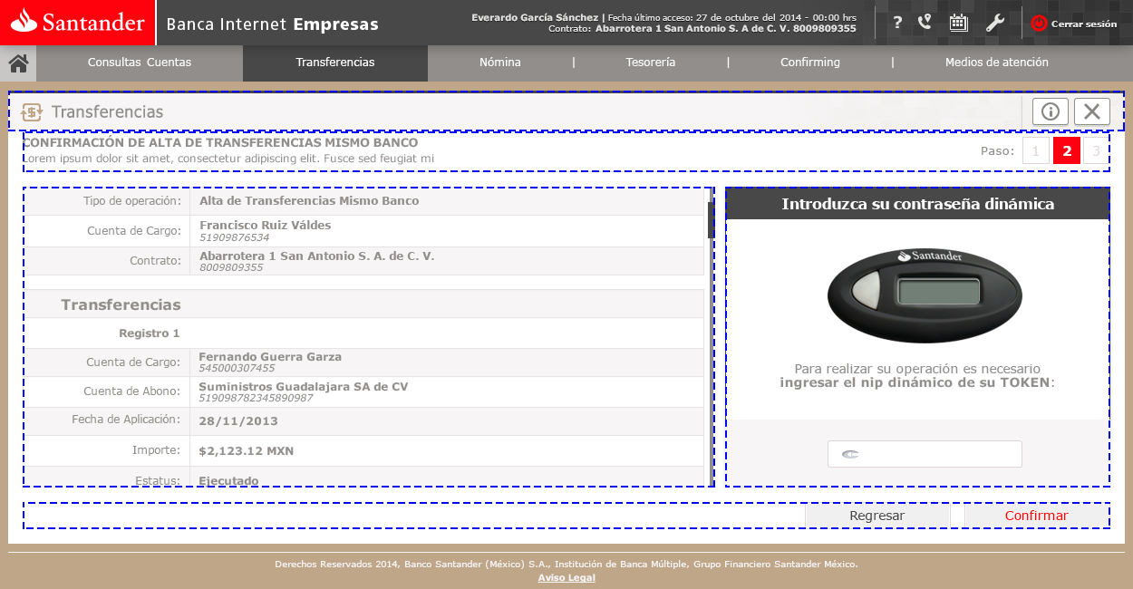
Tipo Operativa Ampliada
Tipo 2-token
90px
10px
45px
45px
16px
332px
16px
30px
16px
25px
1200px
25px

Slide 17
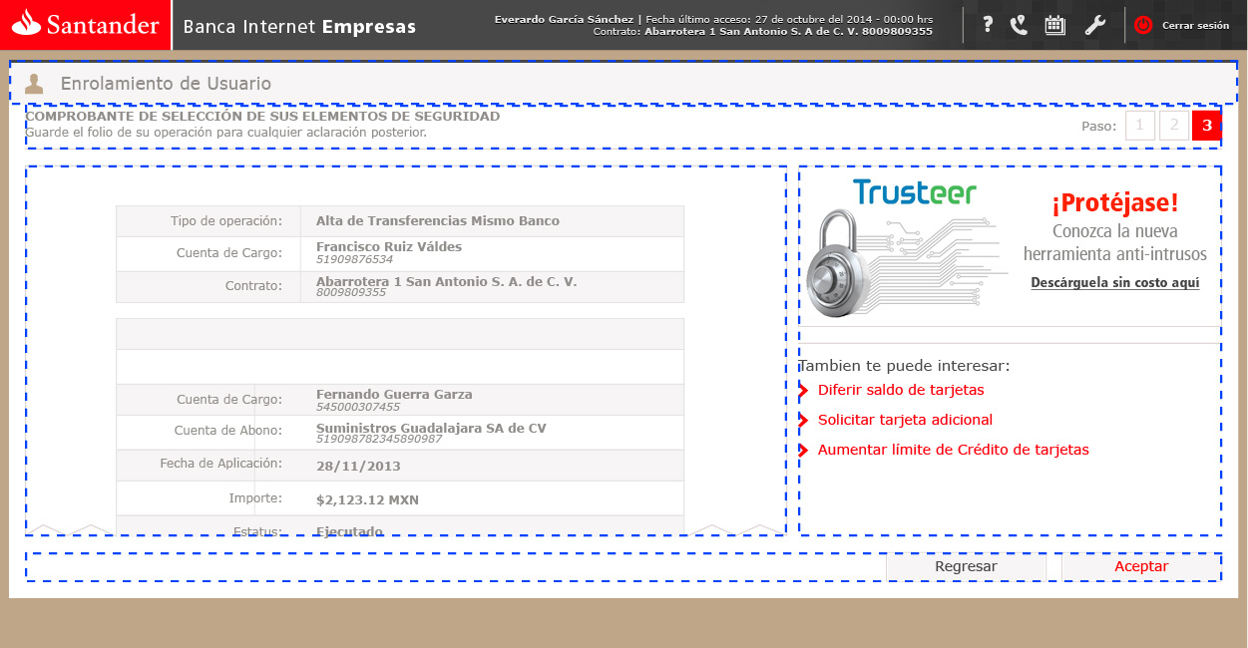
Tipo Operativa Ampliada
Tipo 3
16px
16px
16px
25px
11px

Slide 18
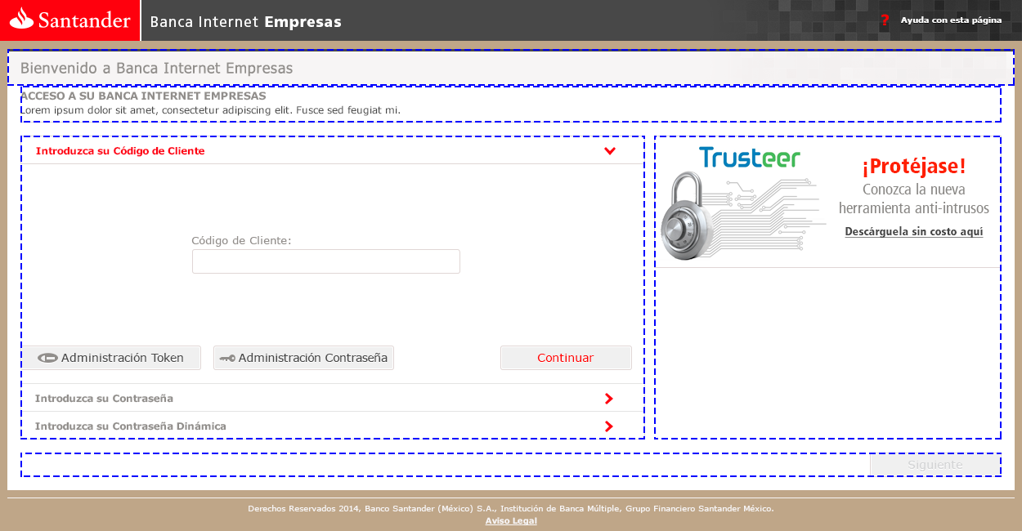
Tipo Operativa Ampliada
42px
45px
45px
16px
372px
16px
16px
25px
764px
11px
425px
25px

Slide 19
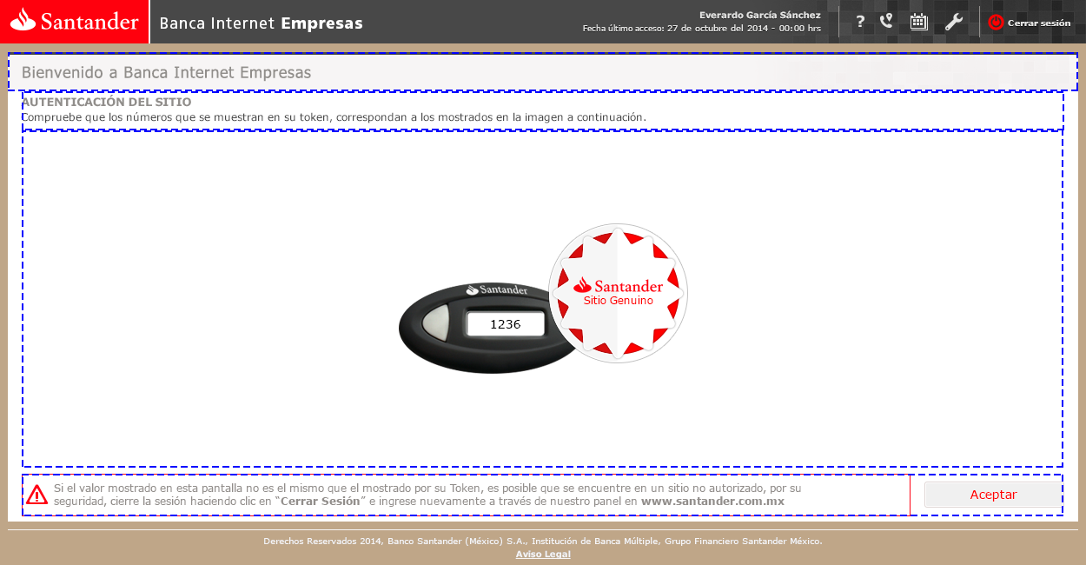
Tipo Operativa Ampliada
Tipo 1 - cuenta
50px
10px
45px
45px
388px
7px
49px
6px
25px
1200px
25px

Slide 20
Tipografías

Slide 21
Tipografías utilizadas
Verdana Regular
ABCDEFGHIJKLMNÑOPQRSTUVWXYZ abcdefghijklmnñopqrstuvwxyz 1234567890!”·$%&/()=?¿^*¨Ç;:_,.-´Ç`+|@#¢∞¬÷“”≠´‚][}{–„…
Verdana Bold
ABCDEFGHIJKLMNÑOPQRSTUVWXYZ abcdefghijklmnñopqrstuvwxyz 1234567890!”·$%&/()=?¿^*¨Ç;:_,.-´Ç`+|@#¢∞¬÷“”≠´‚][}{–„…
Tahoma Regular
ABCDEFGHIJKLMNÑOPQRSTUVWXYZ abcdefghijklmnñopqrstuvwxyz 1234567890!”·$%&/()=?¿^*¨Ç;:_,.-´Ç`+|@#¢∞¬÷“”≠´‚][}{–„…
Frutiger Roman
ABCDEFGHIJKLMNÑOPQRSTUVWXYZ abcdefghijklmnñopqrstuvwxyz 1234567890!”·$%&/()=?¿^*¨Ç;:_,.-´Ç`+|@#¢∞¬÷“”≠´‚][}{–„…
Frutiger Bold
ABCDEFGHIJKLMNÑOPQRSTUVWXYZ abcdefghijklmnñopqrstuvwxyz 1234567890!”·$%&/()=?¿^*¨Ç;:_,.-´Ç`+|@#¢∞¬÷“”≠´‚][}{–„…

Slide 22
Paleta de colores

Slide 23
Tipografías utilizadas
CMYK: 64, 48, 43, 13
RGB: 104, 120, 127
Hex: 68787f
CMYK: 2, 2, 2, 0
RGB: 247, 245, 245
Hex: f7f5f5
CMYK: 12, 14, 13, 0
RGB: 224, 214, 213
Hex: e0d6d5
CMYK: 48, 43, 41, 5
RGB: 145, 142, 139
Hex: 918e8b
CMYK: 52, 43, 47 ,9
RGB: 135, 134, 130
Hex: 878682
CMYK: 68, 61, 60, 48
RGB: 69, 69, 69
Hex: 454545
CMYK: 0, 98, 100, 0
RGB: 255,0 ,0
Hex: ff0000
CMYK: 0, 0, 0
RGB: 255, 255, 255
Hex: ffffff

Slide 24
Reglas generales
SuperNet

Slide 25
Reglas generales
El lenguaje siempre es de usted.
Se debe hacer uso de mayúsculas y minúsculas de las siguiente manera:
en las frases normales (ej, Selecciona la cuenta a la que desea pagar) se hace uso normal. En frases que incluyan alguna sección del sitio (ej, Seleccione la opción de Cuentas y Chequeras que desea consultar) el nombre de la sección debe ir en altas y bajas, siendo en altas la primera letra de cada palabra de la sección (ej Cuentas y Chequeras, Transferencias y Pagos…)
Los paso 1 siempre son una operación o consulta, los pasos 2 siempre son una confirmación de la operación y los pasos 3 siempre son un comprobante de la operación. Aunque existen algunas pocas excepciones, esto es verdad para el 99.9% de los casos.
En los títulos de secciones (ej, Notificación de pago, Fecha de pago) siempre se usa bold para el texto.
En los drop down en los que hay una cuenta, en la parte superior del drop down se utilizan mayúsculas y bold, como en CUENTA DE CARGO, CUENTA ORIGEN, SALDO DISPONIBLE (MXN), TARJETA A PAGAR, etc.
En las cifras de cantidades, la divisa se especifica en la parte superior de donde aparece, (ej, en un campo de texto “importe”, la etiqueta del campo debe decir Importe (MXN)) Nunca se pone la divisa junto a la cantidad.
El espacio base entre elementos es de 16px, sin embargo, se puede hacer menor o mayor dependiendo del espacio que tengamos en el área de trabajo (definido en las tipologías)
Las columnas laterales izquierda y derecha, son un poco menores a las demás columnas de la retícula ya que opcupan un margen de 16px, por lo tanto, elementos con un ancho fijo (como los drop downs y cajas de texto que parten de un tamaño de dos columnas) se deben ajustar a este ancho si se aplican en alguna de esas dos columnas laterales.

Slide 26




